Slide 1
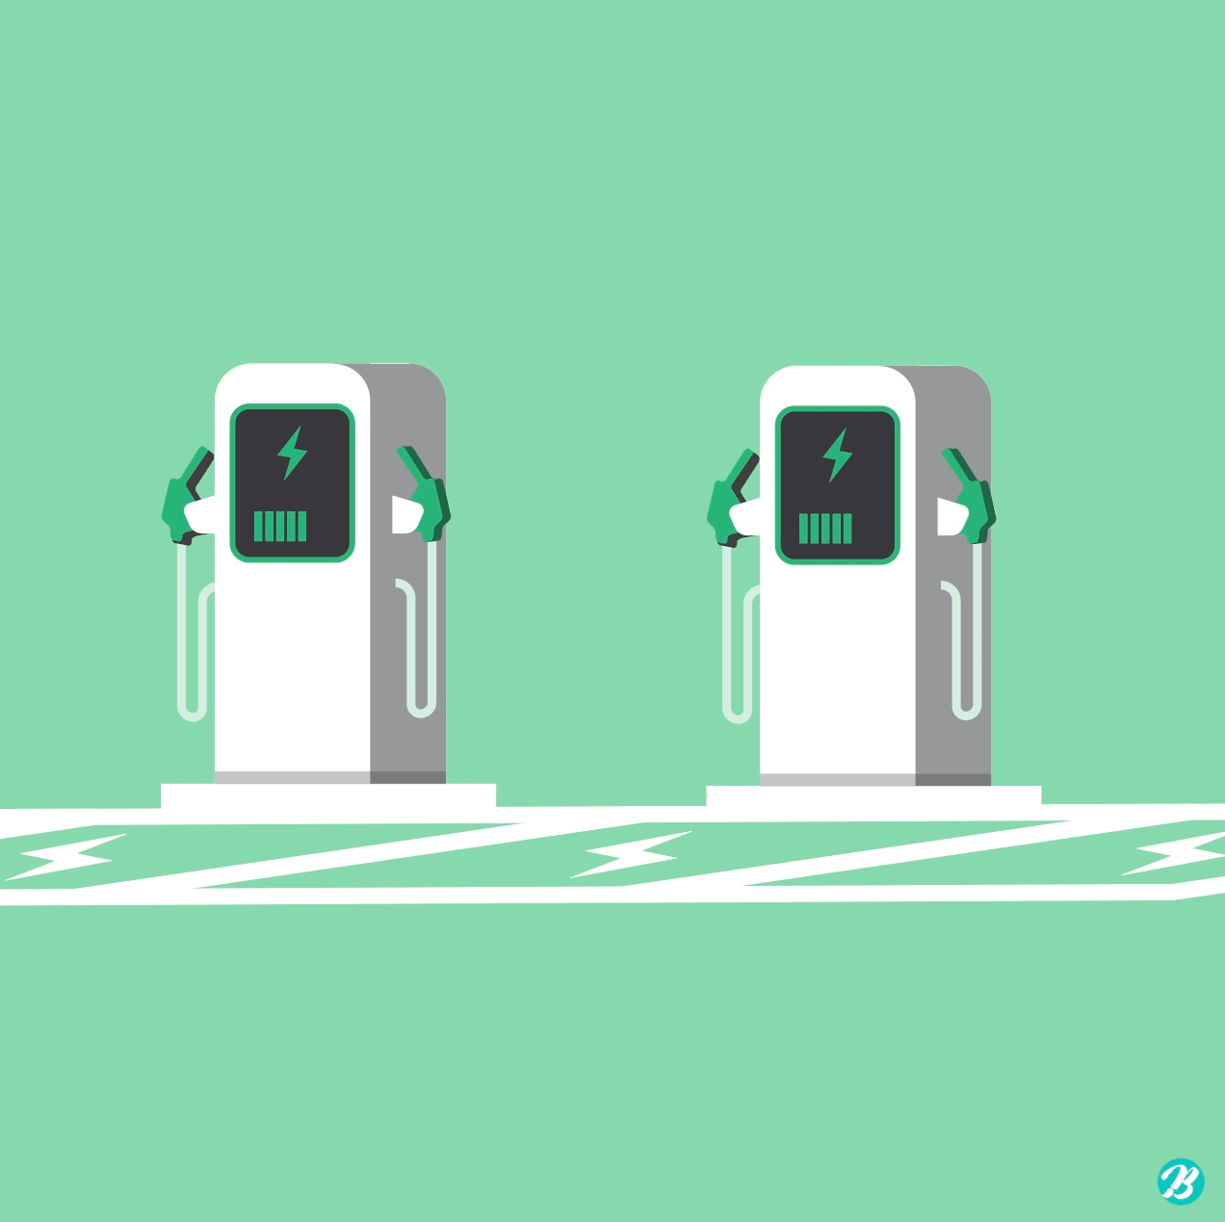

경기도 용인시 전기차 충전소 입지 선정 모델
팀명 CriticalPoint
팀장 류대식 rmsmsgood@naver.com
황재우 jaewoo7932@knu.ac.kr
고경태 kgt0813@knu.ac.kr
조원석 zzugest1@naver.com

Slide 2

탐색적 데이터 분석
1-1. 현안 문제
1-2. 전체 데이터셋
1-3. 파생변수
2. 구획 접근법
2-1. 행렬화
2-2. 가우시안 커널
2-3. 입지선정
3. 네트워크 접근법
3-1. 전국표준노드링크
3-2. 구심성
3-3. GIS 크리깅
4. 시나리오
4-1. 시뮬레이션
4-2. 비용-사회적 가치
목차

Slide 3
1. 탐색적 데이터 분석

Slide 4
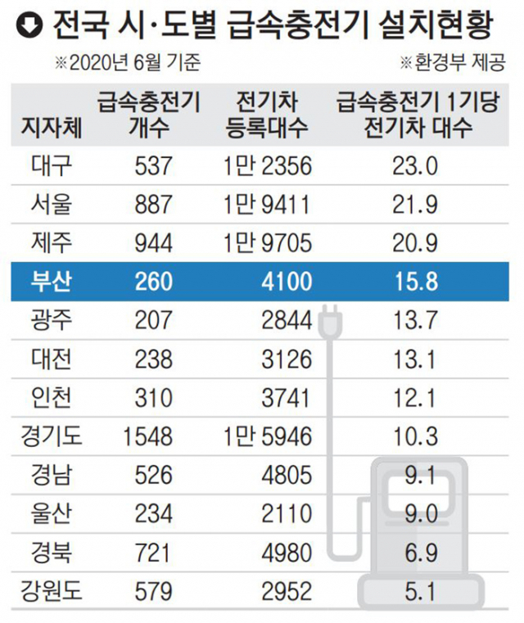
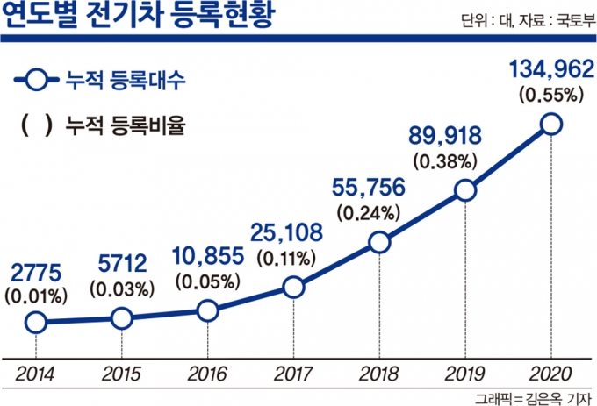
현안 문제
경기도 용인시에서 사업성과 수익성을 고려한 최적의 전기차 충전소 위치 선정 모델을 개발하고자 한다.
전기차 수요는 빠르게 올라가고 있는 반면에 충전기(소)는 수요를 따라오지 못하고 있다.
따라서 수요를 가장 잘 해소할 수 있는 입지를 선정해 전기차 충전소를 설치하는게 문제를 해결하는데 큰 도움이 된다.

Slide 5


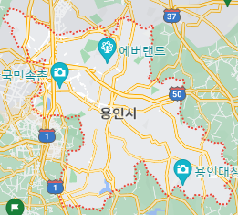
제공 데이터
1.ev_app_resident.csv
30.6MB
2.ev_app_activity.csv
27.8MB
3.ev_app_activity
_resident.csv
35.2MB
칼럼 수 | 14 | 14 | 16
데이터 수 | 292,044 | 264,714 | 293,172
count_cust 합 | 1.92e6 | 1.77e6 | 1.64e6
경도 범위 | [127.032, 127.424] | [127.032, 127.422] | [124.714, 129.162]
위도 범위 | [37.088, 37.370] | [37.087, 37.370] | [36.012, 38.300]
제공된 데이터는 총 세 개의 csv 파일로써, 각각 전기차 충전소 앱 사용량을 거주자 / 활동자 / 거주자_활동자로 나누어 추정했다.
용인시는 행정적으로는 처인구, 수지구, 기흥구로 나뉘고 특히 거주자_활동자 데이터는 용인시를 벗어난 경우도 있다.

Slide 6
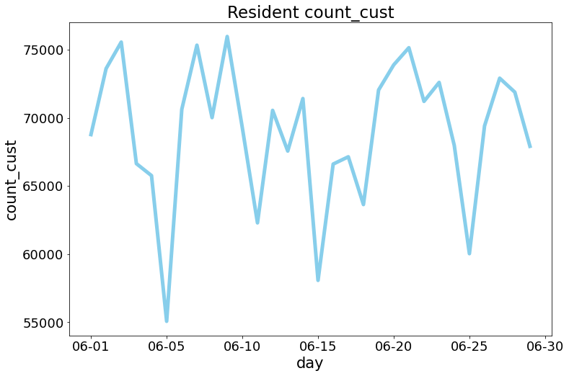
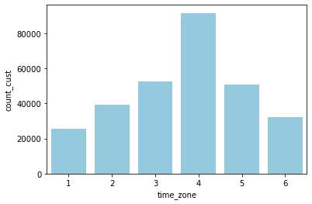
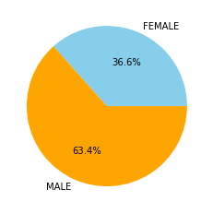
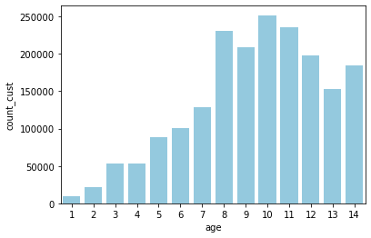
전체 데이터 셋
X1 시계열(BASE_DT)
X1 시간대(TIME_ZONE)
1.ev_app_resident의 변수들에 대한 탐색적 분석을 시행한 결과. 옆 변수들 포함 대부분의 변수들이 입지선정에 영향을 미칠 것 같지는 않아보인다.
X1 성별(GENDER)
X1 연령 (AGE)

Slide 7
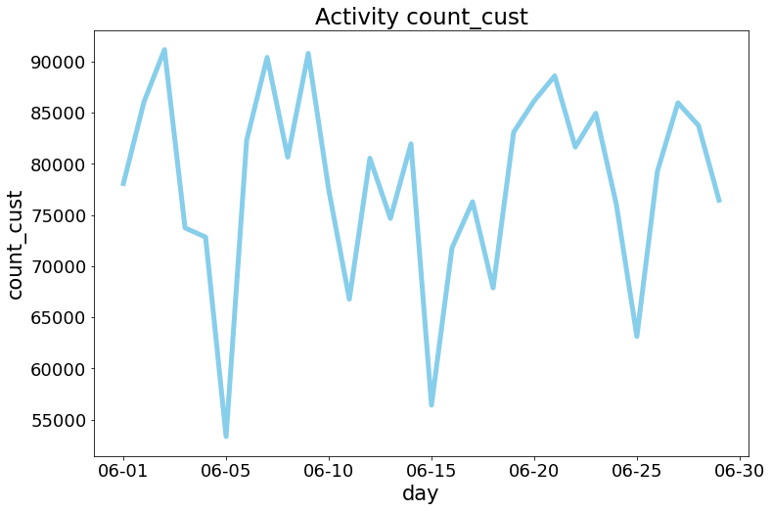
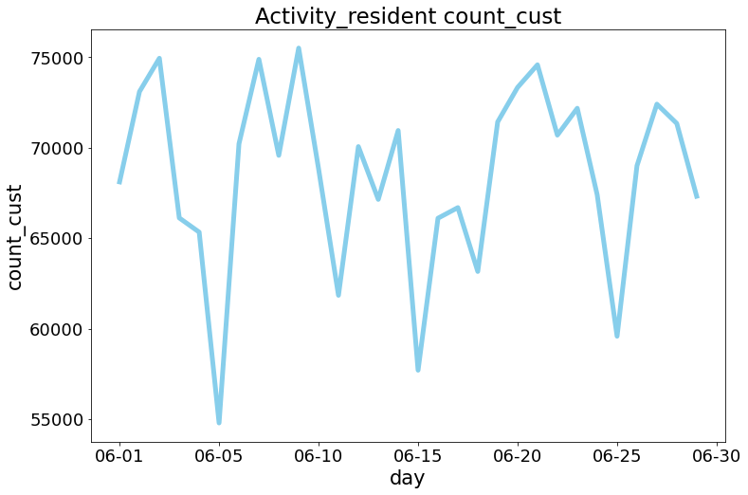
전체 데이터 셋
X2
X3
제공 데이터 설명
그나마 입지선정에 영향을 줄 가능성이 높은 count_cust를 2.ev_app_activity와 3.ev_app_activity_resident에서도 확인.
그러나
모든 데이터에서 비슷한 추세를 보임을 확인했고 입지 선정에 영향을 줄 만할 추세는 없다고 판단해서 시계열분석은 주된 분석방법과는 거리가 멀다고 판단했다.

Slide 8
MEGA_CD
MEGA_NM
CCW_CD
CCW_NM
ADNG_CD
ADNG_NW
CELL_ID
APP_WEB
왜 안 쓰는지 설명
전체 데이터 셋
제공 데이터 설명

Slide 9


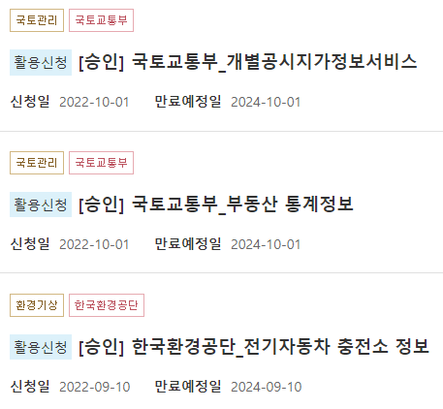
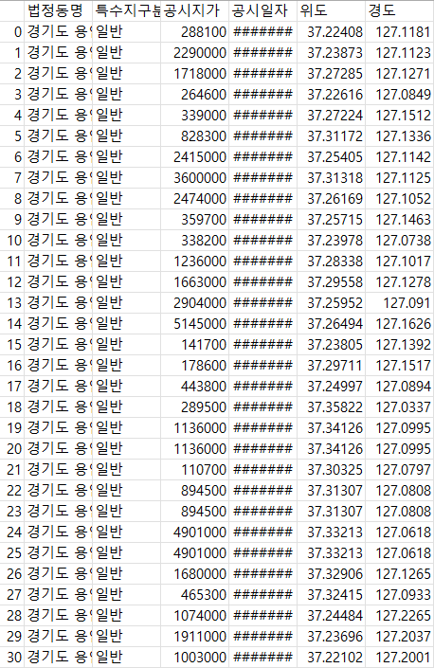
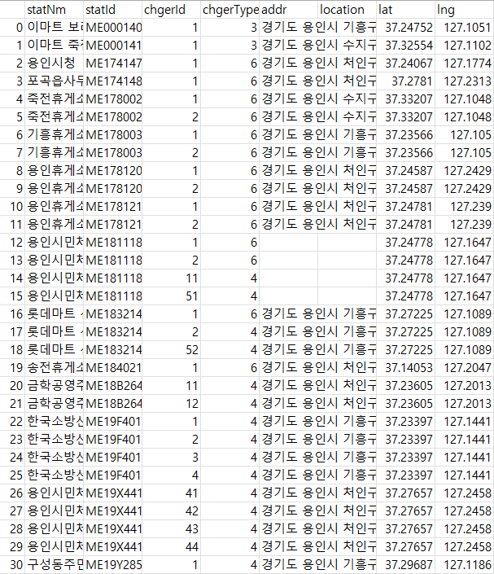
외부데이터:
전기차 충전소, 공시지가
국토교통부를 통해 경기도 용인시의 공시지가를 법정동별로 얻은 후 구글 API를 사용해 위도와 경도를 매핑했고, 한국환경공단을 통해 용인시의 전기차 충전소 위치를 확보했다. 현재 용인시에 전기차 충전소는 4,001개소가 설치된 것으로 파악되고 있다.
구 | 충전소
수지구
기흥구
처인구

Slide 10

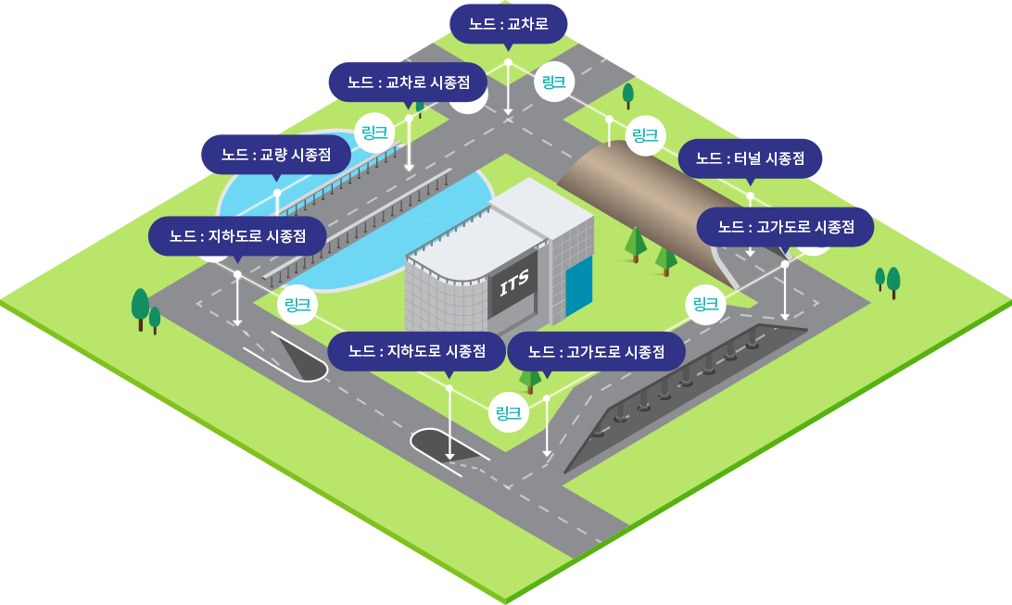

노드의 집합 $V$와, 노드끼리를 잇는 링크의 집합 $E$의 순서쌍 $G\left(V,E\right)$으로써 표현되는 자료구조를 네트워크라 한다.
외부데이터: 전국표준노드링크
전국표준노드링크는 국가교통정보센터에서 제공하는 도로교통망 데이터로써, 네트워크의 형태로 배포된다.

Slide 11

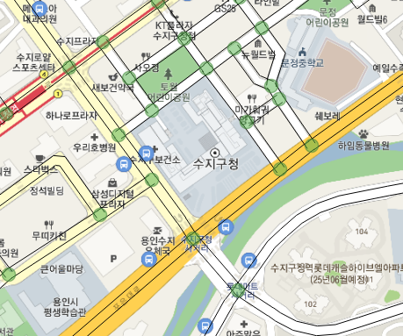
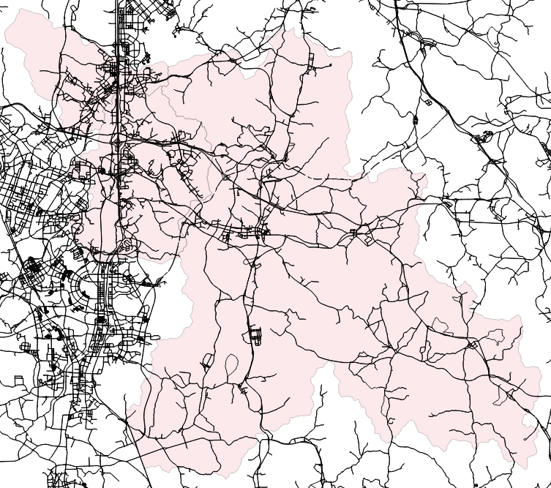
외부데이터: 전국표준노드링크
용인시의 네트워크 구조를 QGIS로 시각화한 모습이다.
행정구역의 경계는 국토교통부에서 얻을 수 있다.

Slide 12
경기도 용인시 연도별 전기차 등록현황
경기도 용인시 관내 아파트 정보
경기도 용인시 공연장 정보
경기도 용인시 관내 기업 현황
경기도 용인시 자동차 등록 정보
경기도 용인시 부동산 DB
경기도 용인시 공공주차장
전기차 충전소 사업체 현황
전체 데이터 셋
제공 데이터 설명

Slide 13
2. 구획 접근법

Slide 14




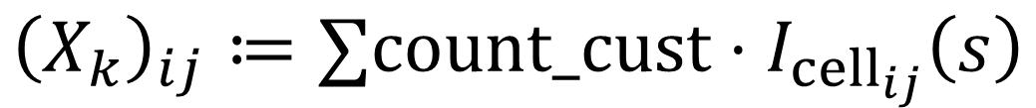

$${\left(X_{k}\right)}_{ij}≔∑count_cust⋅I_{{cell}_{ij}}\left(s\right)$$
행렬화
1.ev_app_resident.csv
30.6MB
2.ev_app_activity.csv
27.8MB
3.ev_app_activity
_resident.csv
35.2MB
datagokr_chager.csv
1.27MB
경도 127.0부터 127.5까지와 위도 37.0부터 37.5까지
$h=0.001$ 단위로 구획을 나누어 count_cust의 합계를 성분으로 가지는 행렬 $X_{1}, X_{2}, X_{3}$을 만든다.
외부데이터인 전기차 충전소 위치의 좌표 데이터 역시 행렬 $Y$로 변환한다.
$$X_{1}$$
$$X_{2}$$
$$X_{3}$$
$$Y$$

Slide 15

julia> SparseMatrixCSC(X1[end:(-1):1,:])
500×500 SparseMatrixCSC{Float64, Int64} with 7487 stored entries:
⠀⠀⠀⠀⠀⠀⠀⠀⠀⠀⠀⠀⠀⠀⠀⠀⠀⠀⠀⠀⠀⠀⠀⠀⠀⠀⠀⠀⠀⠀⠀⠀⠀⠀⠀⠀⠀⠀⠀⠀⠀⠀⠀⠀⠀⠀⠀⠀⠀⠀⠀⠀⠀⠀⠀⠀
⠀⠀⠀⠀⠀⠀⠀⠀⠀⠀⠀⠀⠀⠀⠀⠀⠀⠀⠀⠀⠀⠀⠀⠀⠀⠀⠀⠀⠀⠀⠀⠀⠀⠀⠀⠀⠀⠀⠀⠀⠀⠀⠀⠀⠀⠀⠀⠀⠀⠀⠀⠀⠀⠀⠀⠀
⠀⠀⠀⠀⠀⠀⠀⠀⠀⠀⠀⠀⠀⠀⠀⠀⠀⠀⠀⠀⠀⠀⠀⠀⠀⠀⠀⠀⠀⠀⠀⠀⠀⠀⠀⠀⠀⠀⠀⠀⠀⠀⠀⠀⠀⠀⠀⠀⠀⠀⠀⠀⠀⠀⠀⠀
⠀⠀⠀⠀⠀⠀⠀⠀⠀⠀⠀⠀⠀⠀⠀⠀⠀⠀⠀⠀⠀⠀⠀⠀⠀⠀⠀⠀⠀⠀⠀⠀⠀⠀⠀⠀⠀⠀⠀⠀⠀⠀⠀⠀⠀⠀⠀⠀⠀⠀⠀⠀⠀⠀⠀⠀
⠀⠀⠀⠀⠀⠀⠀⠀⠀⠀⠀⠀⠀⠀⠀⠀⠀⠀⠀⠀⠀⠀⠀⠀⠀⠀⠀⠀⠀⠀⠀⠀⠀⠀⠀⠀⠀⠀⠀⠀⠀⠀⠀⠀⠀⠀⠀⠀⠀⠀⠀⠀⠀⠀⠀⠀
⠀⠀⠀⠀⠀⠀⠀⠀⠀⠀⠀⠀⠀⠀⠀⠀⠀⠀⠀⠀⠀⠀⠀⠀⠀⠀⠀⠀⠀⠀⠀⠀⠀⠀⠀⠀⠀⠀⠀⠀⠀⠀⠀⠀⠀⠀⠀⠀⠀⠀⠀⠀⠀⠀⠀⠀
⠀⠀⠀⠀⠀⠀⠀⠀⠀⠀⠀⠀⠀⠀⠀⠀⠀⠀⠀⠀⠀⠀⠀⠀⠀⠀⠀⠀⠀⠀⠀⠀⠀⠀⠀⠀⠀⠀⠀⠀⠀⠀⠀⠀⠀⠀⠀⠀⠀⠀⠀⠀⠀⠀⠀⠀
⠀⠀⠀⢐⣰⣦⣄⣀⠀⠀⠀⠀⠀⠀⠀⠀⠀⠀⠀⠀⠀⠀⠀⠀⠀⢀⠀⠀⠀⠀⠀⠀⠀⠀⠀⠀⠀⠀⠀⠀⠀⠀⠀⠀⠀⠀⠀⠀⠀⠀⠀⠀⠀⠀⠀⠀
⠀⠀⠀⠀⠈⠛⣶⣿⠇⢦⣤⡀⠀⠀⠀⠀⠀⠀⢀⣀⣠⣤⡀⠀⠷⣼⣚⣧⡤⠄⠀⠀⠀⠀⠀⠀⠀⠀⠀⠀⠀⠀⠀⠀⠀⠀⠀⠀⠀⠀⠀⠀⠀⠀⠀⠀
⠀⠀⠀⠀⠀⢸⣿⣿⣯⣿⣿⣿⣷⣾⣷⢶⠲⢾⡟⢛⠍⠋⠁⠀⢥⠅⣛⣿⣿⡋⠀⠂⠀⠀⠀⠀⠀⠀⠀⠀⠀⠀⠀⠀⠀⠀⠀⠀⠀⠀⠀⠀⠀⠀⠀⠀
⠀⠀⠀⠀⠀⠉⠛⠿⣿⣿⣿⣿⣿⢟⣿⣤⢀⠏⠄⠁⠀⠀⠀⠀⠶⣀⢩⠺⣿⢢⠂⠀⠀⠀⠀⠀⠀⠀⠀⠀⠀⠀⠀⠀⠀⠀⠀⠀⠀⠀⠀⠀⠀⠀⠀⠀
⠀⠀⠀⠀⠀⠀⠀⠻⠿⠛⢿⣿⣿⣿⣿⣿⣿⣿⣿⠂⢠⣁⢺⣔⣷⠟⣿⡖⡁⠰⠀⠀⠀⠀⠀⠀⠀⠀⠀⠀⠀⠀⠀⠀⠀⠀⠀⠀⠀⠀⠀⠀⠀⠀⠀⠀
⠀⠀⠀⠀⠀⠀⠀⣰⣾⣿⣿⣿⣿⣷⣾⣿⣿⣿⡟⠋⢰⡶⢾⣿⣿⣿⢿⡧⠈⠀⠚⠀⠀⠀⠀⠀⠀⠀⠀⠀⠀⠀⠀⠀⠀⠀⠀⠀⠀⠀⠀⠀⠀⠀⠀⠀
⠀⠀⠀⠀⠀⠀⠀⠈⠛⣽⡿⣿⣿⣿⣯⣿⣯⠻⣿⡀⢲⣷⡿⢻⣿⣯⡽⣶⠒⣻⡩⠆⣀⠀⢀⠀⣾⢋⠀⠀⠀⠀⠀⠀⠀⠀⠀⠀⠀⠀⠀⠀⠀⠀⠀⠀
⠀⠀⠀⠀⠀⠀⠀⢴⣿⣿⠕⣿⣿⣻⢙⣟⠋⢬⢿⣷⣮⣷⣾⣾⣿⣿⢫⡅⢷⡲⣃⣠⣴⣴⢾⣿⡡⠀⠀⠀⠀⠀⠀⠀⠀⠀⠀⠀⠀⠀⠀⠀⠀⠀⠀⠀
⠀⠀⠀⠀⠀⠀⠀⠈⠛⢿⣷⠿⠿⣿⢣⡦⠂⠃⡘⡺⠿⠿⣟⣿⢿⣏⠒⡙⣶⠷⠻⠟⠛⡛⠻⣵⣇⠀⠀⠀⠀⠀⠀⠀⠀⠀⠀⠀⠀⠀⠀⠀⠀⠀⠀⠀
⠀⠀⠀⠀⠀⠀⠀⠀⠀⠀⠀⠀⠀⠀⠀⠀⠀⠀⠹⠠⢰⠀⢨⣷⣆⡀⡦⣠⡠⠆⡀⡀⠀⠁⣀⣾⣭⣢⡀⡀⣀⣀⠀⠀⠀⠀⠀⠀⠀⠀⠀⠀⠀⠀⠀⠀
⠀⠀⠀⠀⠀⠀⠀⠀⠀⠀⠀⠀⠀⠀⠀⠀⠀⠀⠈⠞⢆⠍⢙⠿⠿⠅⡣⢐⠐⠐⢐⠂⠀⡆⡉⢽⣻⢾⢀⡀⠉⢢⠀⠀⠀⠀⠀⠀⠀⠀⠀⠀⠀⠀⠀⠀
⠀⠀⠀⠀⠀⠀⠀⠀⠀⠀⠀⠀⠀⠀⢀⣤⣦⠀⢠⣌⡁⠀⢄⢿⠑⠔⠲⠀⡴⠀⠀⠀⠈⠲⣡⢴⢷⠀⢀⠓⢄⣻⡶⠒⢈⠀⠀⠀⠀⠀⠀⠀⠀⠀⠀⠀
⠀⠀⠀⠀⠀⠀⠀⠀⠀⠀⠀⠀⠀⠀⢘⡳⣥⣀⡼⢿⣧⢌⣐⢾⡠⡄⠢⠀⠀⠀⠀⠢⢌⠓⢄⡐⠓⢚⠆⠨⠢⠃⠚⢿⡃⢀⠠⠀⠀⠀⠀⠀⠀⠀⠀⠀
⠀⠀⠀⠀⠀⠀⠀⠀⠀⠀⠀⠀⠀⡀⠁⢈⠌⠛⠿⢹⡌⠘⠻⠋⣂⠢⡐⠀⠀⠀⠀⠀⠀⠀⢩⠀⠑⠈⠀⡀⠀⠙⡀⠉⠺⠂⡗⠂⠀⠀⠀⠀⠀⠀⠀⠀
⠀⠀⠀⠀⠀⠀⠀⠀⠀⠀⠀⠀⠓⡠⠆⣄⡽⢧⠛⠐⠄⠁⠐⠴⠑⠀⠀⠀⠀⠀⠀⠀⠀⠈⣘⠂⠀⠀⢀⠈⢂⣁⣐⢠⡀⠀⡠⠀⠀⠀⠀⠀⠀⠀⠀⠀
⠀⠀⠀⠀⠀⠀⠀⠀⠀⠀⠀⠀⠀⢊⠕⠒⣧⢟⡈⠐⡕⠁⠀⠀⠀⠀⠀⠀⠀⠀⠀⠀⠀⠀⠀⠀⠀⠀⠀⠀⠀⠈⠀⠀⠠⠀⠀⠀⠀⠀⠀⠀⠀⠀⠀⠀
⠀⠀⠀⠀⠀⠀⠀⠀⠀⠀⠀⠀⠀⠀⠀⠀⠀⠀⠈⠁⠁⠀⠀⠀⠀⠀⠀⠀⠀⠀⠀⠀⠀⠀⠀⠀⠀⠀⠀⠀⠀⠀⠀⠀⠀⠀⠀⠀⠀⠀⠀⠀⠀⠀⠀⠀
⠀⠀⠀⠀⠀⠀⠀⠀⠀⠀⠀⠀⠀⠀⠀⠀⠀⠀⠀⠀⠀⠀⠀⠀⠀⠀⠀⠀⠀⠀⠀⠀⠀⠀⠀⠀⠀⠀⠀⠀⠀⠀⠀⠀⠀⠀⠀⠀⠀⠀⠀⠀⠀⠀⠀⠀
⠀⠀⠀⠀⠀⠀⠀⠀⠀⠀⠀⠀⠀⠀⠀⠀⠀⠀⠀⠀⠀⠀⠀⠀⠀⠀⠀⠀⠀⠀⠀⠀⠀⠀⠀⠀⠀⠀⠀⠀⠀⠀⠀⠀⠀⠀⠀⠀⠀⠀⠀⠀⠀⠀⠀⠀
⠀⠀⠀⠀⠀⠀⠀⠀⠀⠀⠀⠀⠀⠀⠀⠀⠀⠀⠀⠀⠀⠀⠀⠀⠀⠀⠀⠀⠀⠀⠀⠀⠀⠀⠀⠀⠀⠀⠀⠀⠀⠀⠀⠀⠀⠀⠀⠀⠀⠀⠀⠀⠀⠀⠀⠀
⠀⠀⠀⠀⠀⠀⠀⠀⠀⠀⠀⠀⠀⠀⠀⠀⠀⠀⠀⠀⠀⠀⠀⠀⠀⠀⠀⠀⠀⠀⠀⠀⠀⠀⠀⠀⠀⠀⠀⠀⠀⠀⠀⠀⠀⠀⠀⠀⠀⠀⠀⠀⠀⠀⠀⠀
행렬화
기본적으로 행렬들은 전체 ${500}^{2}$개의 성분 중 약 97%이상에 아무 값도 없는 희박행렬이다.
분석을 위해서 행렬 $Y$ 기준으로 0이 아닌 부분만 취하기로 한다.

Slide 16
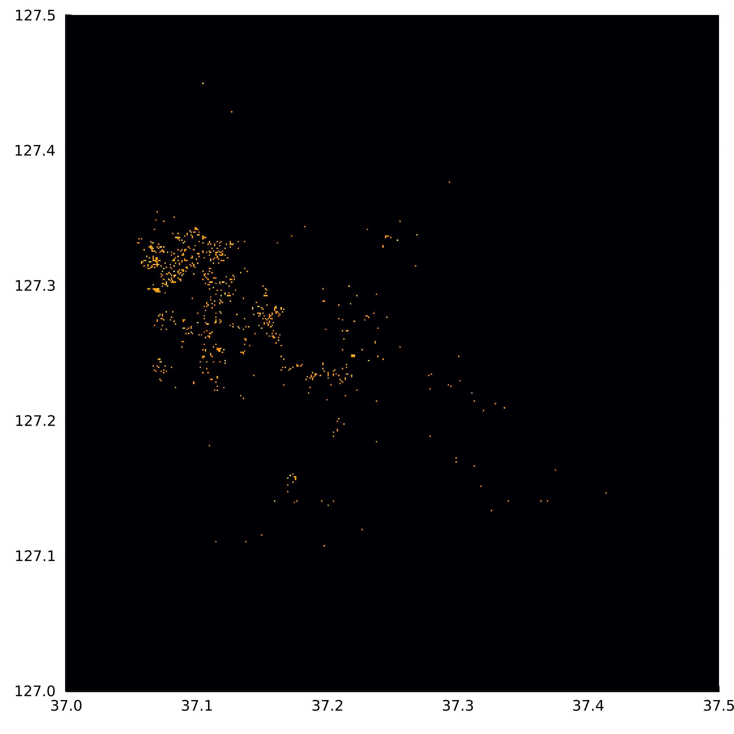

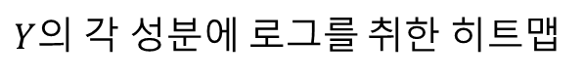
$Y$의 각 성분에 로그를 취한 히트맵
행렬화
전기차 충전소의 수 $Y는$ 다음과 같이 분포하고 있다.

Slide 17
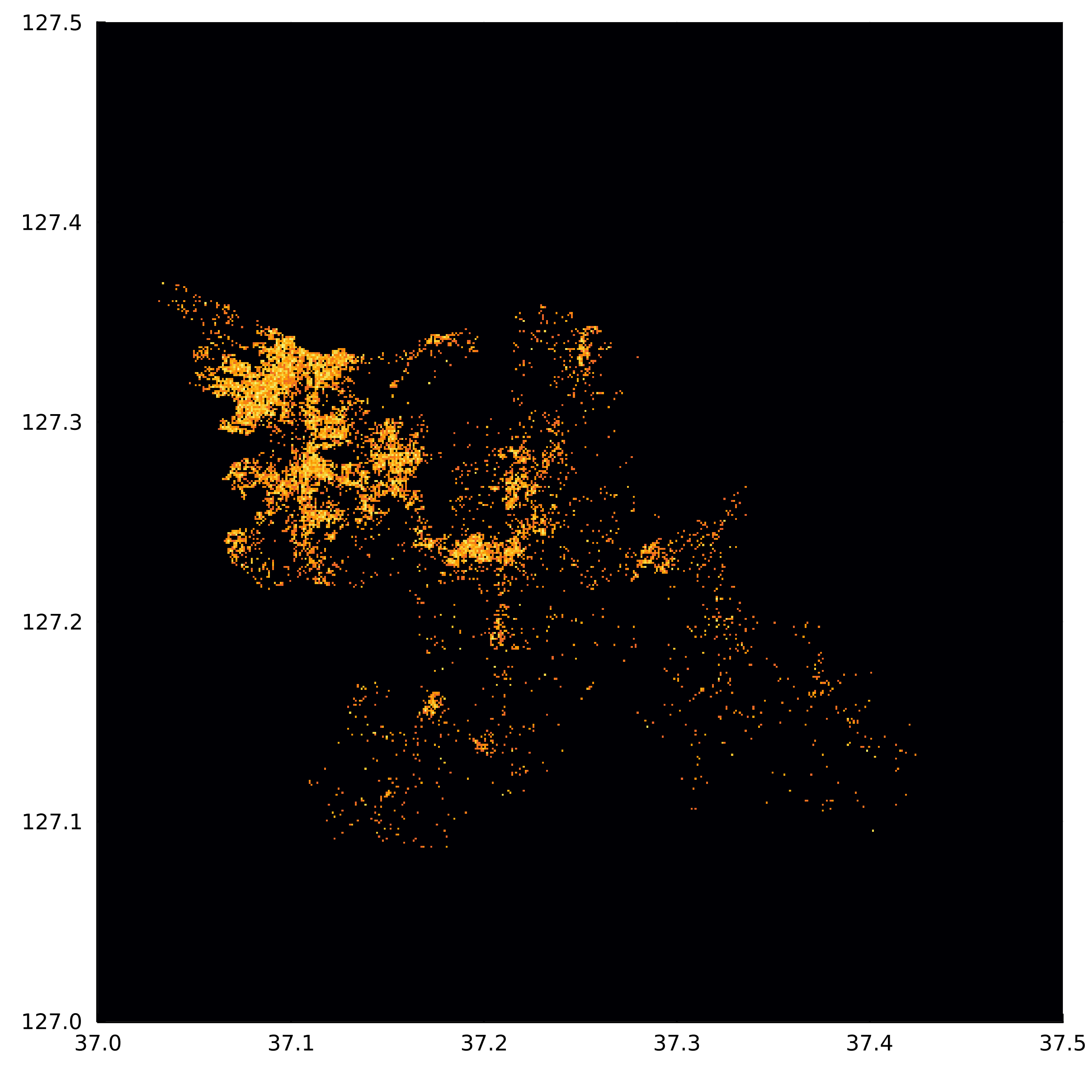
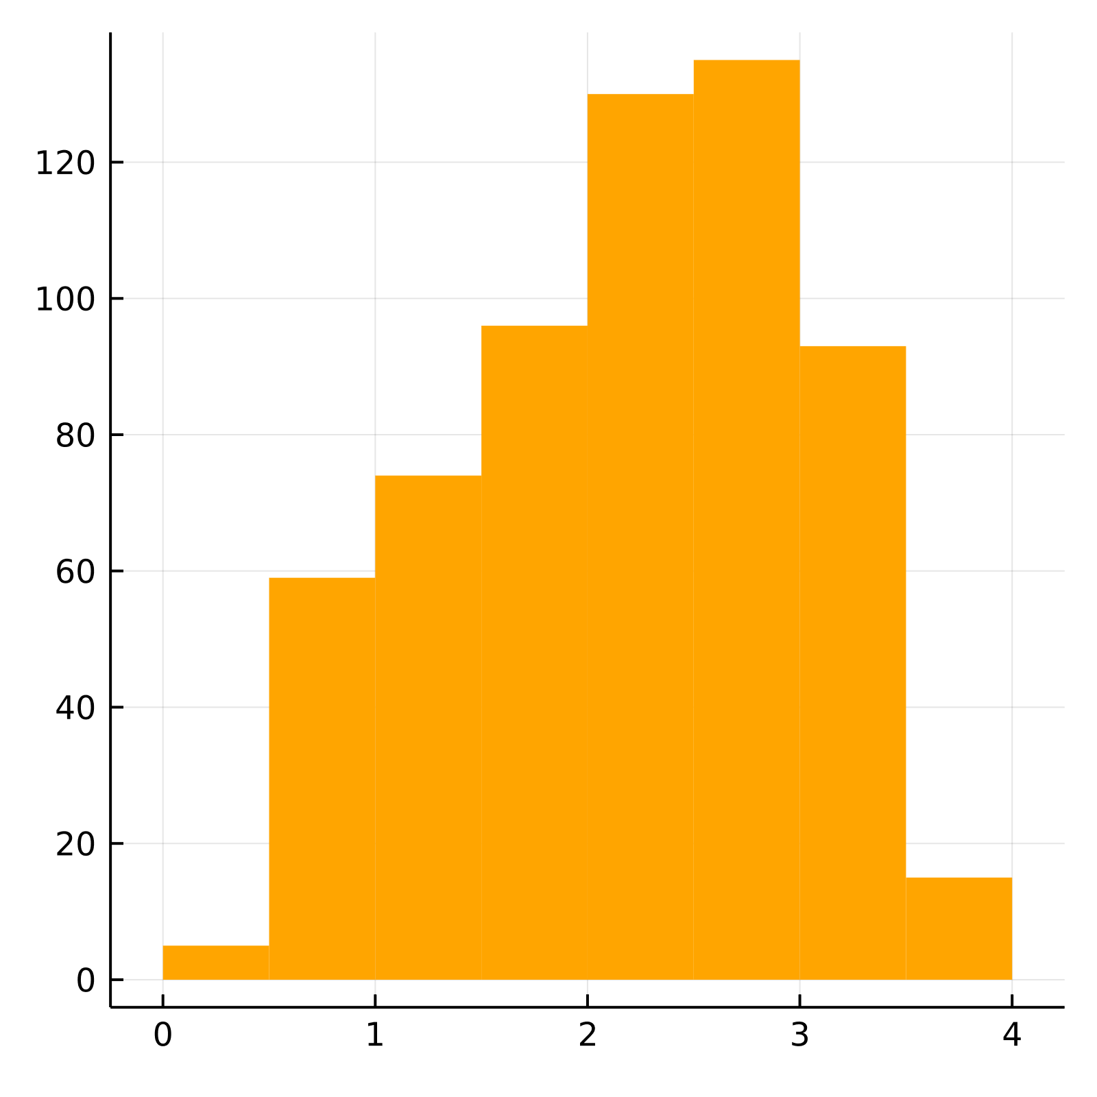

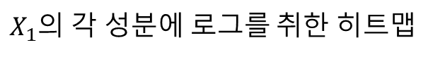
$X_{1}$의 각 성분에 로그를 취한 히트맵
행렬화
기본적으로 $X_{1}, X_{2}, X_{3}$는 $Y$와 비슷한 위치에 분포되어 있으면서도 훨씬 넓게 퍼져 있는 것을 확인할 수 있다.
각각의 분포는 0이 아닌 성분만으로 한정했을 때 로그 정규분포와 유사한 형태를 따른다.

Slide 18
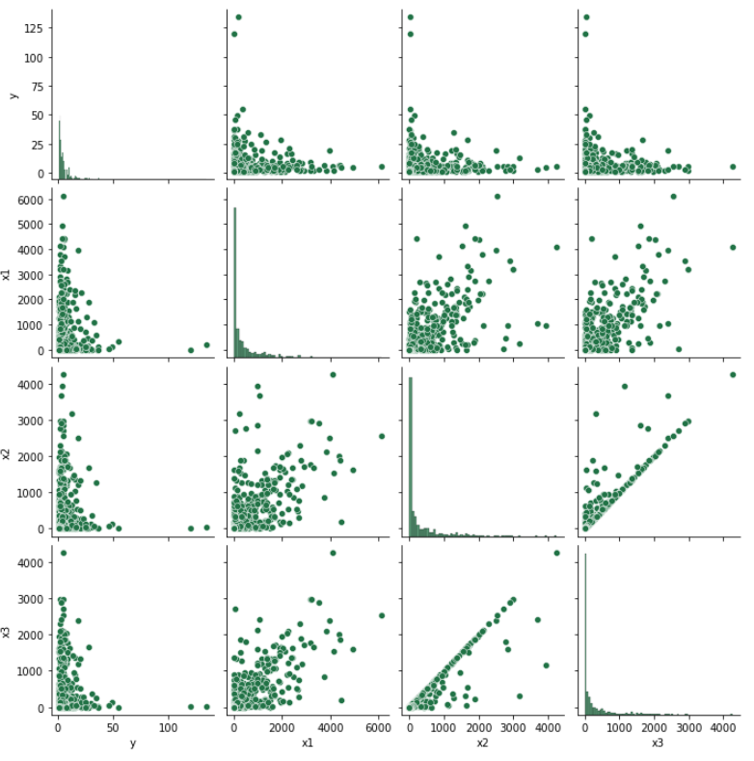

행렬화
독립변수 간에는 공선성이 있음을 짐작할 수 있으며, 이 산점도만으로는 $X_{1}, X_{2}, X_{3}$으로 $Y$를 설명하기는 어려워 보인다.

Slide 19
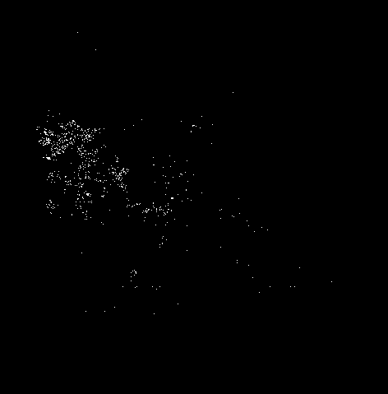




$$≠$$
가우시안 커널
독립변수들이 $Y$를 설명하지 못하는 이유 중 하나는 일단 데이터의 형태 자체가 다르기 때문이다. 실제로 전기차 충전소 주변의 사용자가 자유롭게 돌아다닐 수 있기 때문에 앱 사용량 역시 전기차 충전소를 기점으로 사용자들의 ‘확산’이 일어난 결과라고 가정할 수 있다.
확산을 묘사하는 수리적 모델로는 열방정식이 널리 알려져 있다.
1차원 공간에서의 열방정식 $\frac{∂u}{∂t}=\frac{1}{2}\frac{∂^{2}u}{∂x^{2}}$ 의 예와 해:
$$g\left(t,x\right)=\frac{1}{\sqrt{πt}}e^{−\frac{x^{2}}{2t}}$$
일반적인 열방정식 $\dot{u}=D∇^{2}u$ 의 꼴과 해:
$$G\left(t,x\right)=\frac{1}{{\left(4πDt\right)}^{\frac{n}{2}}}exp\left(−x^{2}/4kt\right)$$

Slide 20
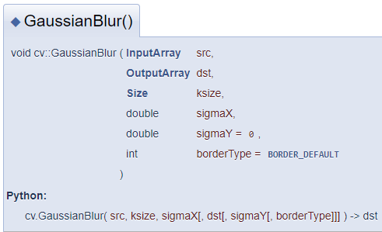



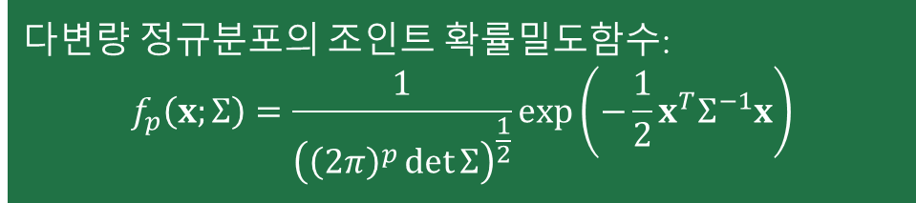
가우시안 커널
열방정식의 해는 형식적으로 모평균이 영벡터고 시점 $t$에 따른 공분산 행렬을 가지는 다변량 정규분포의 조인트 확률밀도함수와 유사하다.
OpenCV는 특히 컴퓨터 비전에 특화된 라이브러리로 알려져 있으나, 이 경우 행렬 $Y$를 흑백 이미지로 보고 가우시안 커널을 적용해서 의도하던 기능을 간단히 구현할 수 있다.
정규분포의 확률밀도 함수:
$$f\left(x;σ\right)=\frac{1}{\sqrt{2π}σ}e^{−\frac{x^{2}}{2σ}}$$
다변량 정규분포의 조인트 확률밀도함수:
$$f_{p}\left(x;Σ\right)=\frac{1}{{\left({\left(2π\right)}^{p}\det{Σ}\right)}^{\frac{1}{2}}}exp\left(−\frac{1}{2}x^{T}Σ^{−1}x\right)$$

Slide 21







$$≠$$
가우시안 커널
$$σ=1$$
가우시안 분포는 평균을 중심으로 좌우 대칭의 종 모양을 갖는 분포이다.
가우시안 필터란 가우시안 분포 함수를 근사하여 생성한 필터 마스크를 사용하는 필터링 기법이다.
$$≈$$
$$σ=5$$

Slide 22
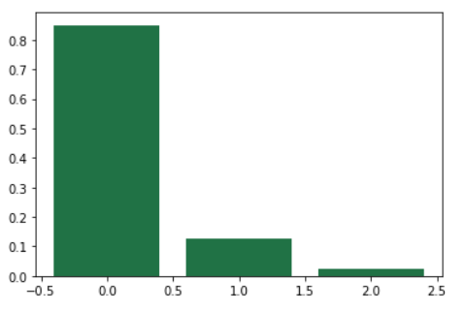
PCA는 데이터 집합 내에 존재하는 각 데이터의 차이를 가장 잘 나타내 주는 요소를, 데이터를 잘 표한혈 수 있는 특성을 찾아내는 방법이다.
Y를 설명하는데에 1개의 변수만으로 충분하다는 것을
나타내는 주성분분석 그래프

Slide 23
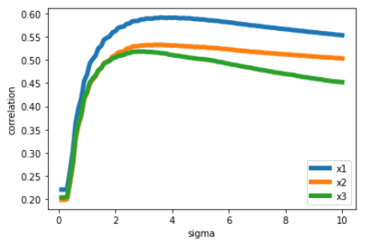
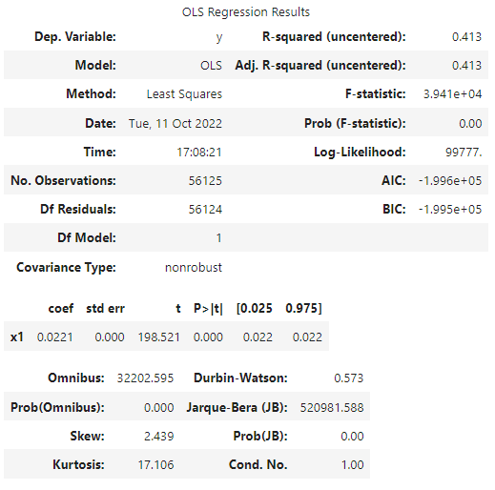
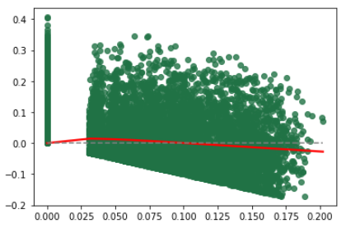

Slide 24
3. 네트워크 접근법

Slide 25

전기차 앱 사용량으로 전기차 충전소 추정하는건 애초에 좀 이상하다

Slide 26
구심성 수식 설명

Slide 27
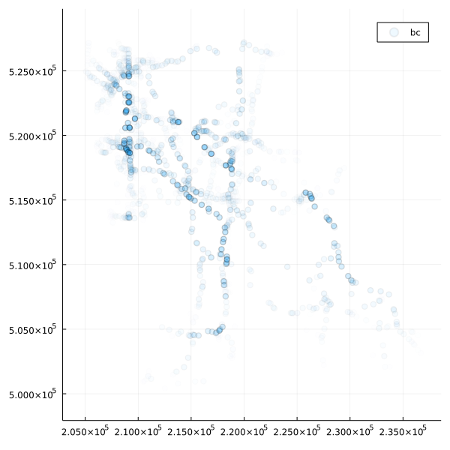
$Y$의 각 성분에 로그를 취한 히트맵
행렬화
구획으로 할 땐 비슷하기라도 했는데
네트워크로 보니까 처인구에 충전소 부족한거 인정하냐

Slide 28
$Y$의 각 성분에 로그를 취한 히트맵
행렬화
수지구, 기흥구 기준으로 모델 만들어서 처인구에 적정한 전기차 충전소 수를 제안하겠다(수지구, 기흥구도 부족한 곳은 더 채우면 됨)

Slide 29
$Y$의 각 성분에 로그를 취한 히트맵
수지구, 기흥구만 놓고 Centrality로 Y 크리깅해서 노드마다 Centrality 다 예측
행렬화
lm(Y~Centrality)으로 모델 만듬
음의 잔차 채워넣는 식으로 처인구에 제안

Slide 30
4. 시나리오

Slide 31
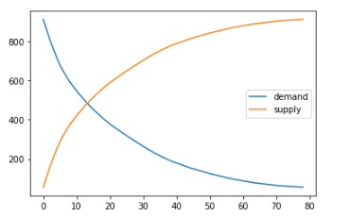
기계학습 예측 모델
용인시 전기차 충전소 최적의 위치 선정 모델이 개발된 후,
각 위치에 더 필요하다고 예측되는 전기차 충전소 개수를 구한 뒤
가장 많이 필요로하는 곳부터 채워넣는 시뮬레이션을 통해 최적의 전기차 충전소 개수도 선정할 것이다.

Slide 32
Q&A

Slide 33
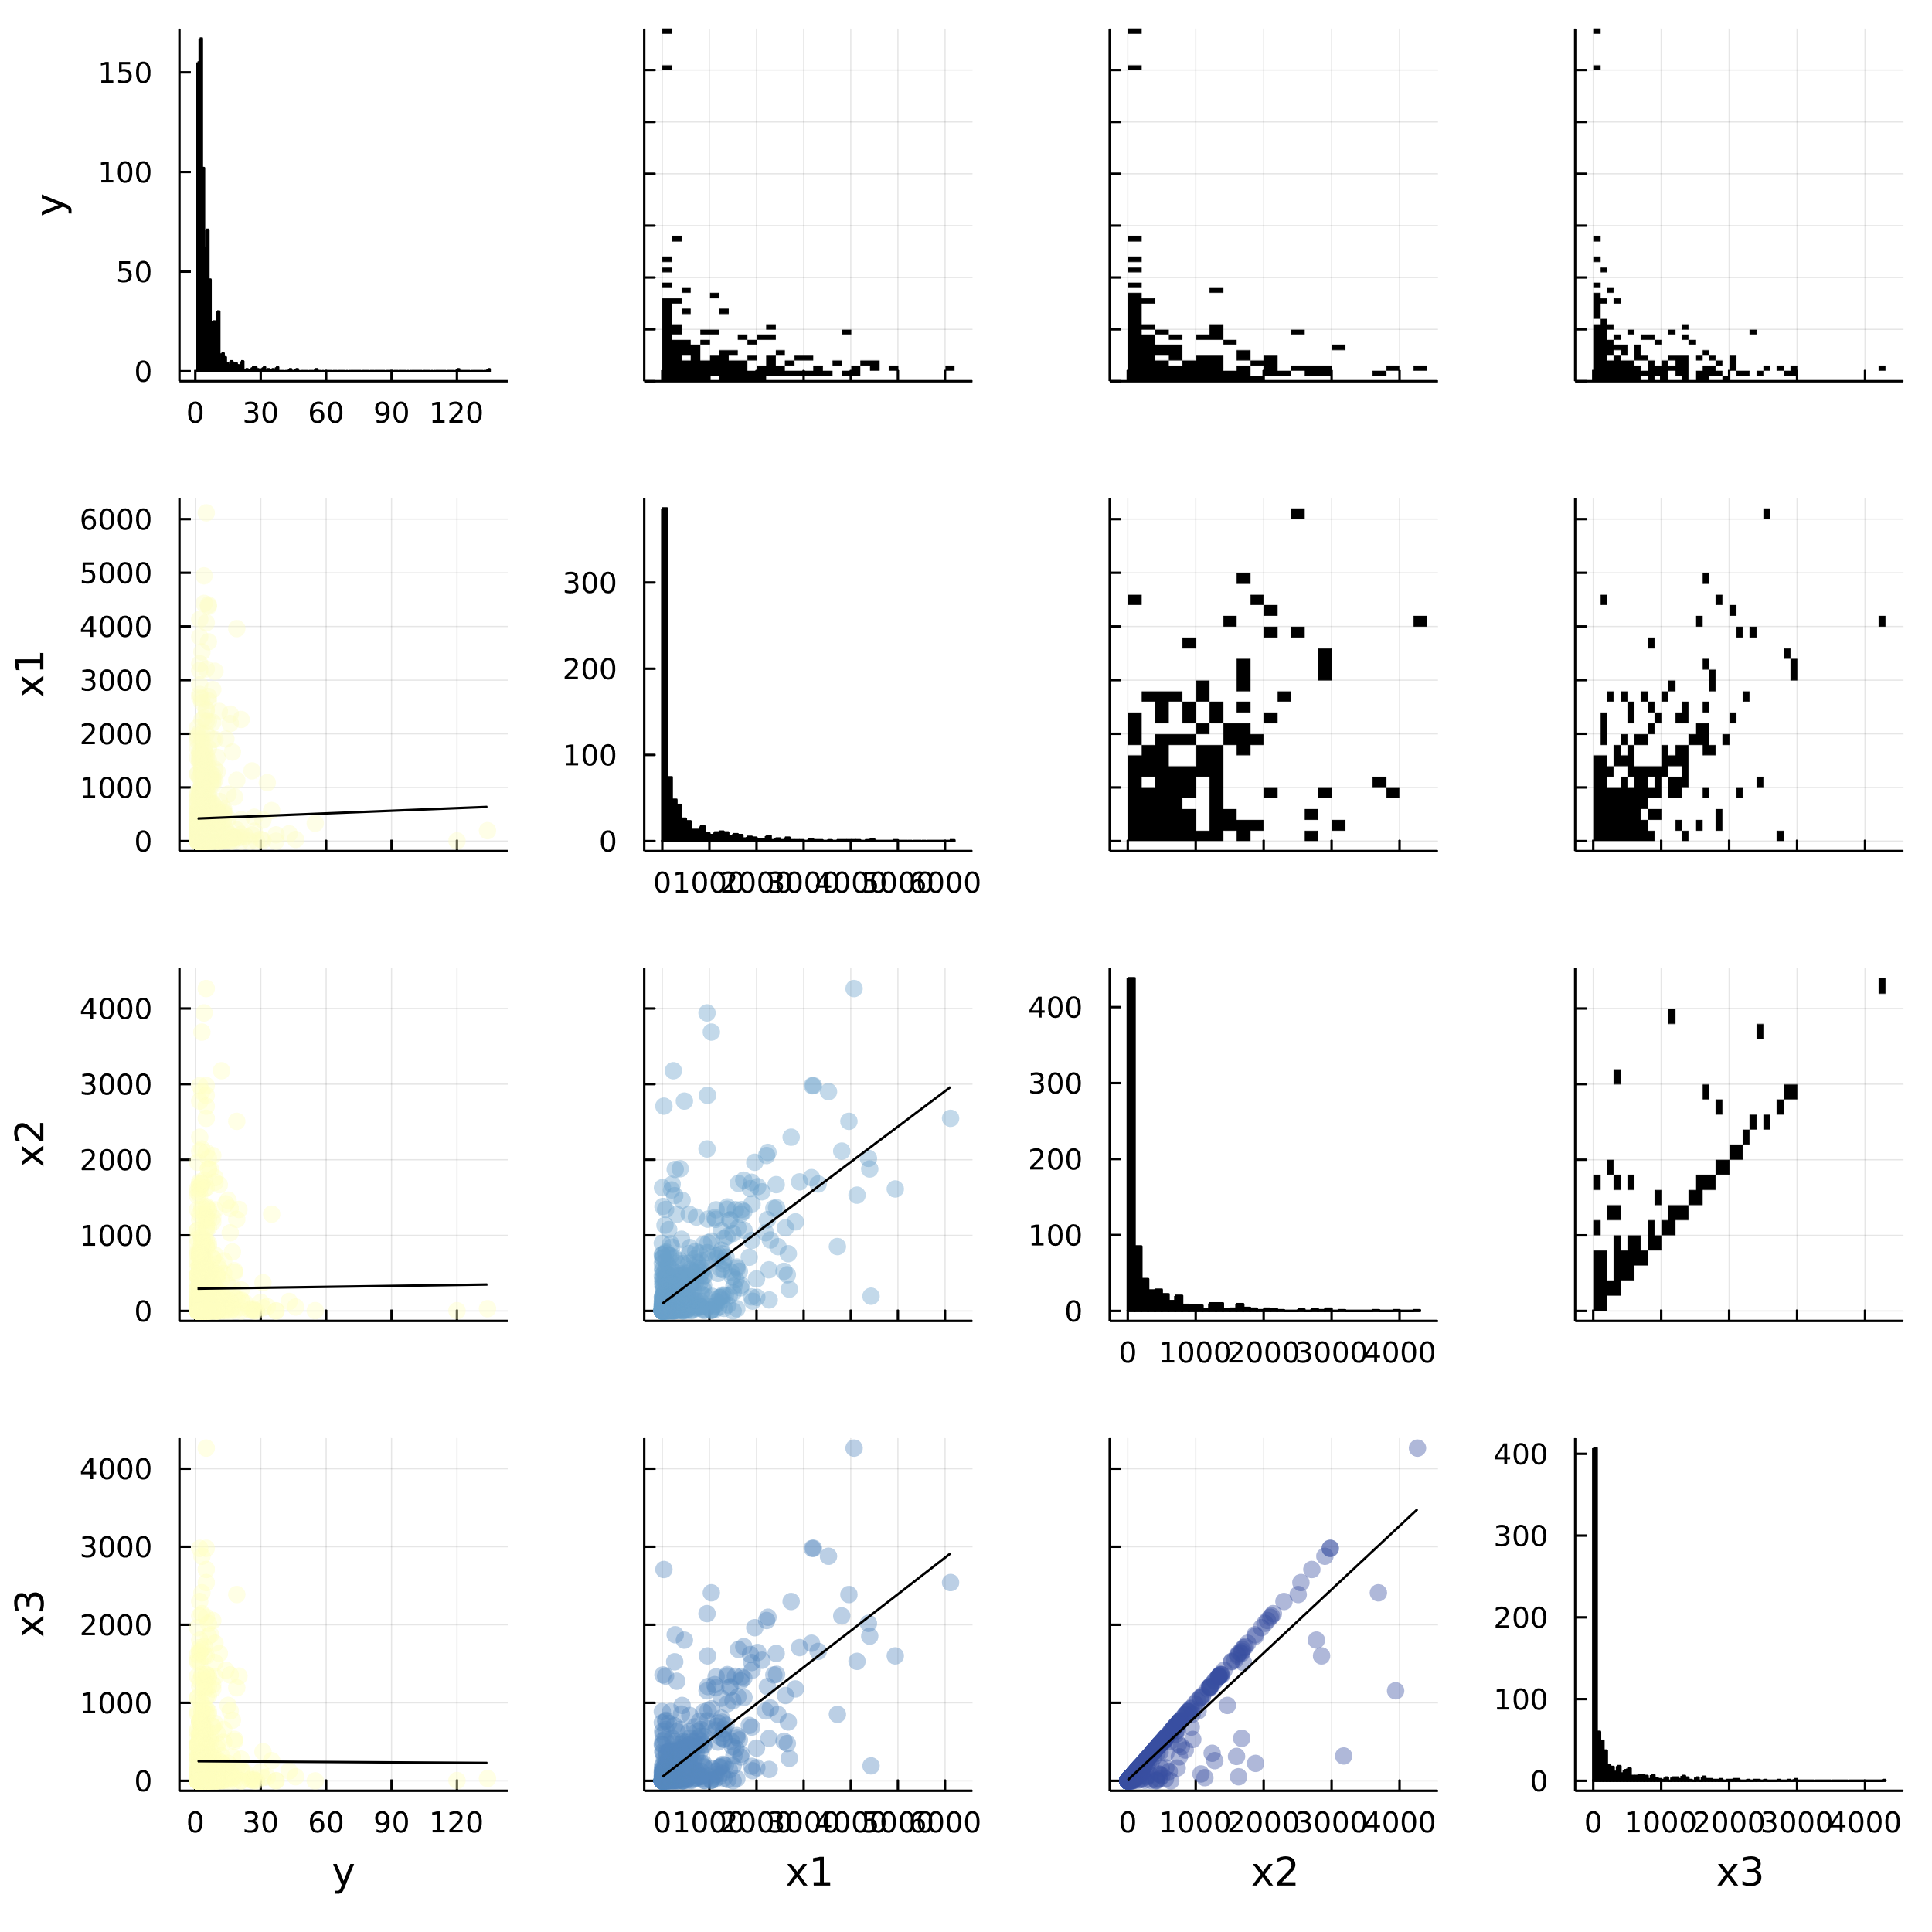

$X_{2}와$ $X_{3}$은 매우 높은 상관관계를 가지고,
$X_{1}$과 $X_{2}$는 상관관계를 가진다고 단언하기엔 어려운 패턴을 보인다.

Slide 34
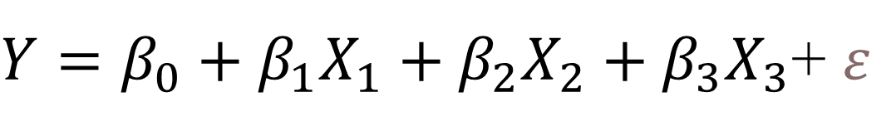

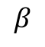

$Y=β_{0}+β_{1}X_{1}+β_{2}X_{2}+β_{3}X_{3}$+ $ε$
$$β$$
다중회귀분석이란 2개 이상의 독립변수들과 1개의 종속변수의 관계를 분석하는 방법
Y(전기차 충전소 개수)를 종속변수로 두고 X1~X3 독립변수로 두어 모형이 유의한지, 어떤 변수가 유의한지 확인할 수 있다.
$Y: 실$제 전기차 충전소 개수
$X_{1}\sim$ $X_{3}$ : 거주지,활동지 기준 count_cust
$β_{0}\sim β_{3}: 회$귀계수

Slide 35


$$Y=0.0022X_{1}+0.0019X_{2}$$
${500}^{2}$개로 이루어진 데이터를 이용해 회귀분석한 결과로 다음과 같은 결과를 얻었다.
Y가 0이 아닌 개수가 너무 적고, 독립변수들과의 상관관계도 낮다.
가우시안 필터를 적용해 Y가 0이 아닌 위치를 늘려도 크게 변함이 없었다.
다중공선성 문제 해결을 위해 X3를 제외하고 분석을 실시하였다.
$$R^{2}=0.023$$

Slide 36
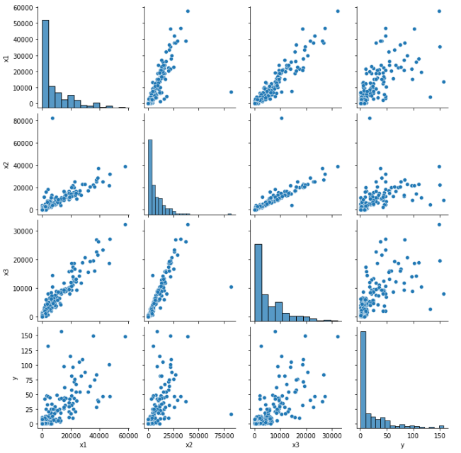

${h=0.01 즉, 50}^{2}$개의 행렬로 줄인 후 분석을 하기로 결정
이전에는 없던 Y와 독립변수간의 상관관계가 보이기 시작했다.
하지만 독립변수간 상관관계는 아직 존재한다.

Slide 37


$$Y=0.002X_{1}+0.0002X_{2}$$
${50}^{2}$개로 이루어진 데이터를 이용해 회귀분석한 결과로 다음과 같은 결과를 얻었다.
Y와 독립변수간의 상관관계가 매우 높아졌다.
다중공선성 문제 해결을 위해 X3를 제외하고 분석을 실시하였다.
종합적으로 X3는 Y를 설명하는데 유의하지않은 변수이다.
$$R^{2}=0.678$$

Slide 38

$$Y=0.002X_{1}+0.0002X_{2}$$
${50}^{2}$개로 이루어진 데이터를 이용해 회귀분석한 결과로 다음과 같은 결과를 얻었다.
Y와 독립변수간의 상관관계가 매우 높아졌다.
다중공선성 문제 해결을 위해 X3를 제외하고 분석을 실시하였다.
종합적으로 X3는 Y를 설명하는데 유의하지않은 변수이다.
$$R^{2}=0.678$$

